Slide 1

阶段项目：极果网站
项目案例
Notes:
教员须知：
这个项目是不占课时的，所以教员可以给学员讲明白需求后，学员自己动手实现

Slide 2
学员分组
每组：3~4人
组长：1个
组长：团队意识较强、具有较好的沟通表达能力
组长任务：组织团队、分配任务、带领团队完成极果网站
Notes:
讲解指导：
1、向学员说明本项目采用学员合作完成的方式实施，建议3~4人一组；
2、以实际企业项目中的合作方式开发本项目，锻炼学员团队合作的技能、沟通技能；
3、在这个环节要把学员分组完成，选出组长；
分组要求：
1、每组至少1人：项目开发能力较强，能够带领团队完成本项目，解决项目上的较难的技能点；
2、每组至少1人：团队意识强，沟通表达能力较强，能够带动团队人员齐心协力为这一个项目而努力；
3、1个组长：建议由小组人员自己选出组长，但是组长要有较强的团队意识和较好的沟通表达能力；

Slide 3
阶段任务划分
阶段1
网站整体布局
制作网站导航
制作首页焦点图
制作网站底部
阶段2
制作网站首页
热门试用
报告精选
导购精选
发现酷玩
返回顶部

Slide 4
阶段任务划分
阶段3
制作酷玩模块
制作导购模块
制作试用模块
制作报告模块
阶段4
制作注册页面
制作帮助中心
商务合作
免费试用

Slide 5
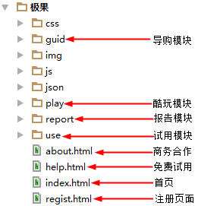
网站目录结构
Notes:
讲解指导：
1、要求学员在后面的网站开发中，按要求把文件放在指定的目录下：
1）网站首页、注册页面、商务合作、免费试用页面放在根目录下；
2）CSS文件必须放在CSS目录下，JS文件放在js目录下，图片放在img目录下；
3）各模块页面和json文件放在对应模块目录下；
4）首页应用的json文件放在JSON目录下；
2、网页名称按指定的要求命名；

Slide 6
阶段1——网站整体布局
使用HTML5新增结构元素布局页面
网站导航
页面内容
页面内容
......
网站底部
<header>网站导航</header>
<section>页面内容</section>
......
<footer>网站底部</footer>
Notes:
讲解指导：
1、极果网站的网页每个页面的导航、底部都是一样的，中间的主体内容基本上都是一块一块的，平行排列的，所以页面整体可以分为上中下结构；
2、使用HTML5新增结构元素布局；
3、导航使用header，底部使用footer，中间主体内容平行排列的每一块使用section；

Slide 7

阶段1——制作网站导航
使用列表布局并制作文本导航
使用CSS3动画实现Logo图片的渐变效果
使用CSS3过渡实现文本导航效果和注册按钮的效果
使用CSS3过渡和2D转换实现搜索按钮的效果
Notes:
讲解指导：
1、分析网站导航的局部布局，可以为分左中右的布局，使用div、nav布局页面；
2、使用无序列表ul布局文本导航；
3、使用CSS3动画实现鼠标放在Logo图片上时的动画效果，使用opacity来实现图片的透明度设置，并且强调浏览器兼容性问题，IE浏览器使用filter设置；
4、强调鼠标放在Logo上时动画效果持续，实现这样的效果的参数设置（infinite）
5、使用CSS3的2D转换实现文本特效、注册按钮的效果；
6、强调搜索鼠标放在按钮上时逐渐变大，要使用过渡和2D转换结合实现；
7、强调网站导航是整个网站的，以后制作的页面需要时直接使用这里完成的；

Slide 8

阶段1——制作首页焦点图
使用CSS3动画和2D转换实现动画从右上角进入
使用border-radius实现圆角矩形
使用rgba()实现颜色半透明设置
Notes:
讲解指导：
1、分析使用section、div标签进行局部布局；
2、页面内容的实现，特别是“立即申请”按钮和“126人申请”的圆角矩形，使用border-radius实现，强调“126人申请”背景半透明使用rgba（）实现；
3、使用CSS3动画和2D转换（transform:translate()）实现动画从右上角进入；强调动画只执行一次，且为页面加载时动画从右上角进入；

Slide 9
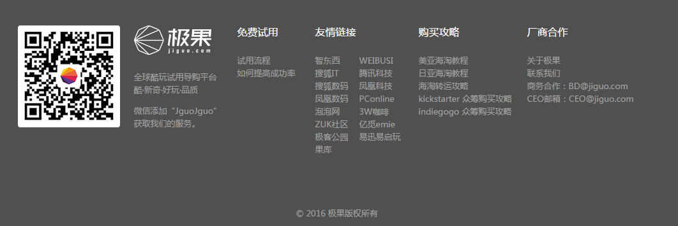
阶段1——制作网站底部
使用自定义列表布局底部内容
背景颜色：#505050，超链接字体颜色：#a3a3a3
Notes:
讲解指导：
1、仅说明背景颜色、字体颜色、使用自定义列表布局即可；
2、强调网站底部是整个网站的，以后制作的页面需要时直接使用这里完成的；

Slide 10
抽查
抽查阶段1完成的情况
每个小组至少抽查一个
共性问题集中讲解
Notes:
教学指导：
xxxxxxx

Slide 11
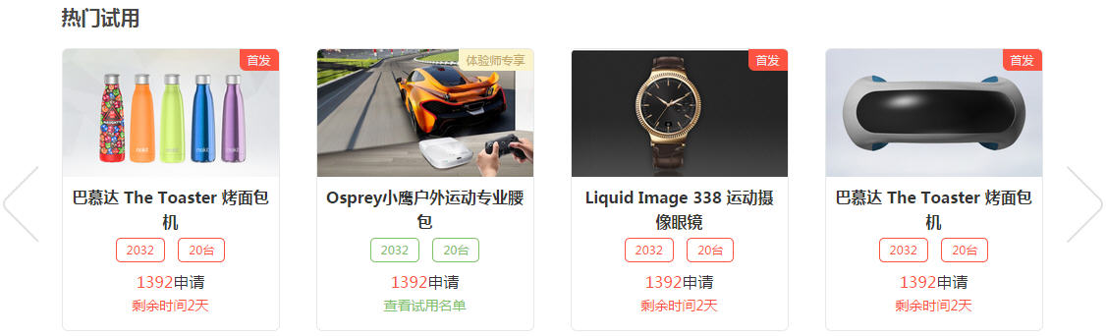
阶段2—制作首页热门试用
使用自定义列表排版页面内容
使用live()方法附加事件处理程序
使用jQuery动画animate()方法实现内容动画轮播特效
Notes:
讲解指导（在阶段1的基本上制作阶段2的内容）：
1、分析内容排版，使用<dl>布局，每屏显示的内容放在一个<dl>中，图片与边框圆角矩形的设置；
2、图片右上角“首发”和“体验师专享”所在位置设置使用相对定位和绝对定位实现；右上角和左下角的圆角使用border-radius实现；
3、使用CSS3动画实现鼠标移动图片上时的效果，参考Logo的动画效果的实现；
4、动画实现思路讲解：
1）使用live()方法附件左右箭头的单击（click）事件轮播下一屏或上一屏内容，live()方法附加鼠标移至（mouseover）左右箭头轮播停止和离开（mouseout）左右箭头轮播继续；
2）使用过滤函数eq()判断当前应该是哪一屏显示；
3）使用animate()方法实现动画特效；
4）使用addClass()、removeClass()、css()设置当前显示的内容样式，以及其他内容的内容；
5、使用setInterval()实现自动轮播特效；

Slide 12
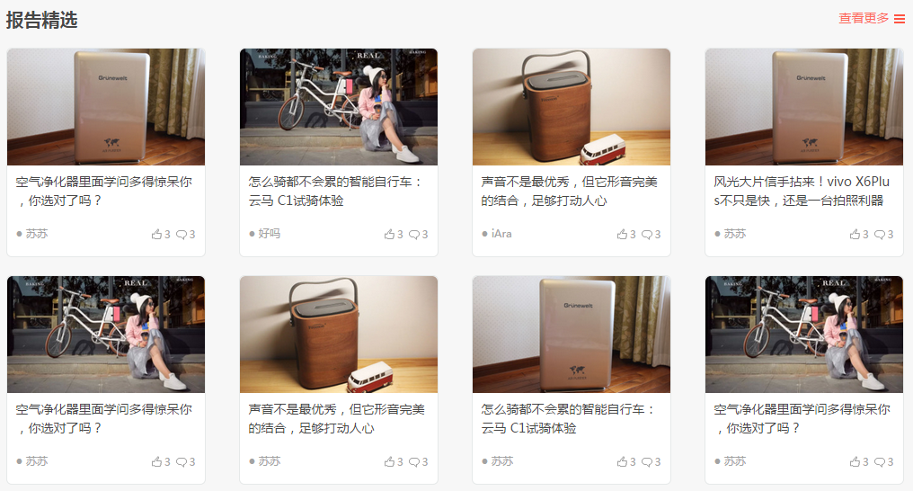
阶段2——制作首页报告精选
使用列表排版页面内容
使用div、p、span标签排版图文混排内容
Notes:
讲解指导：
1、分析局部布局，使用section标签和div、p标签等进行布局；
2、鼠标移至图片上的效果与热门试用一样，强调图文混排；
3、强调圆角的实现，重点让学员强化CSS3的样式应用；

Slide 13
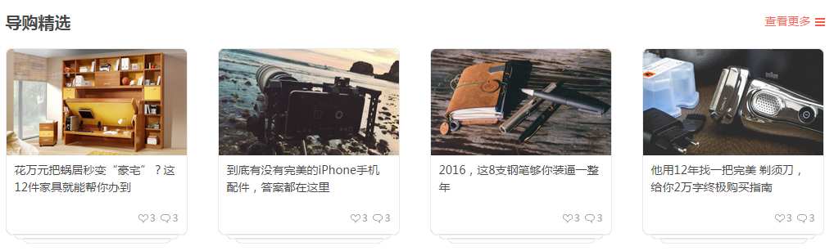
阶段2——制作首页导购精选
使用列表排版页面内容
使用div、p、span标签排版图文混排内容
Notes:
讲解指导：
1、参考”报告精选“;
2、强调下边框样式使用背景图片实现；

Slide 14
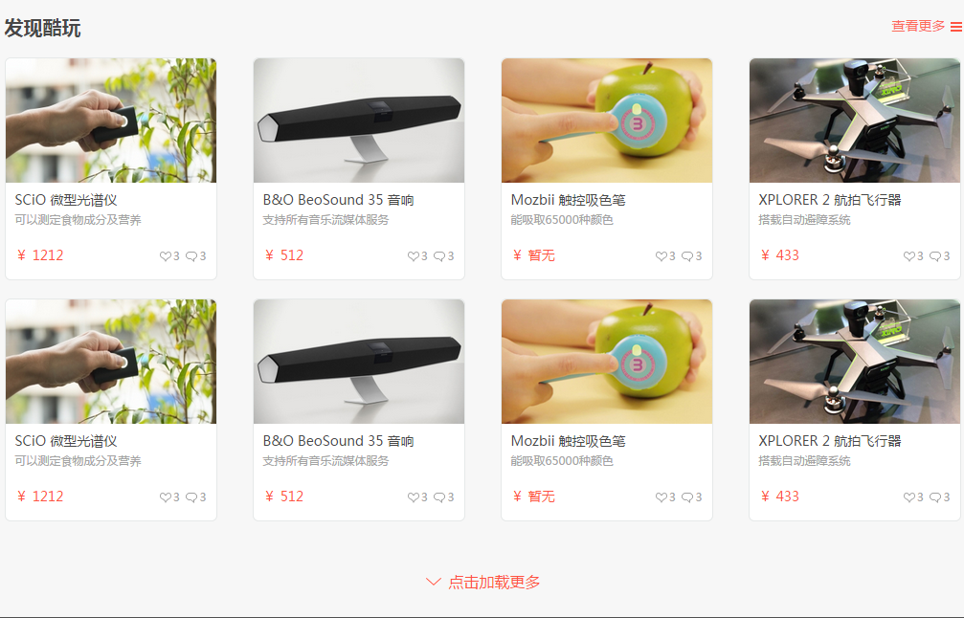
阶段2——制作首页发现酷玩
使用json存储加载更多的图片地址和文本信息
使用Ajax获取信息，实现异步加载
Notes:
讲解指导：
1、分析页面内容的局部布局，使用section标签整体布局，使用无序列表排版各个图片和对应的内容；
2、鼠标移至图片上的动画效果可参考logo图片效果；
3、圆角矩形使用border-radius实现；
4、重点分析点两只加载更多的实现：
1）使用JSON数组保存图片、对应的文本内容和价格；
2）使用Ajax加载数据的几种方法；
3）使用click()方法单击加载更多的事件处理；
4）读取JSON中的数据，每加载一次，加载对应次数的数组中的图片和文本信息，使用append()把加载的图片按规定的格式显示在页面中；
5）每单击一次后，判断是否还有数据，如果有可以继续单击加载更多，如果没有了则显示没有数据了，所以使用html()来改变文本内容；

Slide 15


阶段2—制作首页返回顶部
使用jQuery特效show()、hide()、animate()实现图标的显示、隐藏效果
使用CSS操作函数height()、outerWidth()、width()、scrollTop()使图标一直处于页面右下角
Notes:
讲解指导：
1、讲解返回顶部的实现原理，随滚动条的滚动位置显示或隐藏图标；
2、返回顶部使用animate()特效；
3、图标一直处理主体内容右侧一定矩离，且在最下端；

Slide 16
抽查
抽查阶段2完成的情况
每个小组至少抽查一个
共性问题集中讲解
Notes:
教学指导：
xxxxxxx

Slide 17
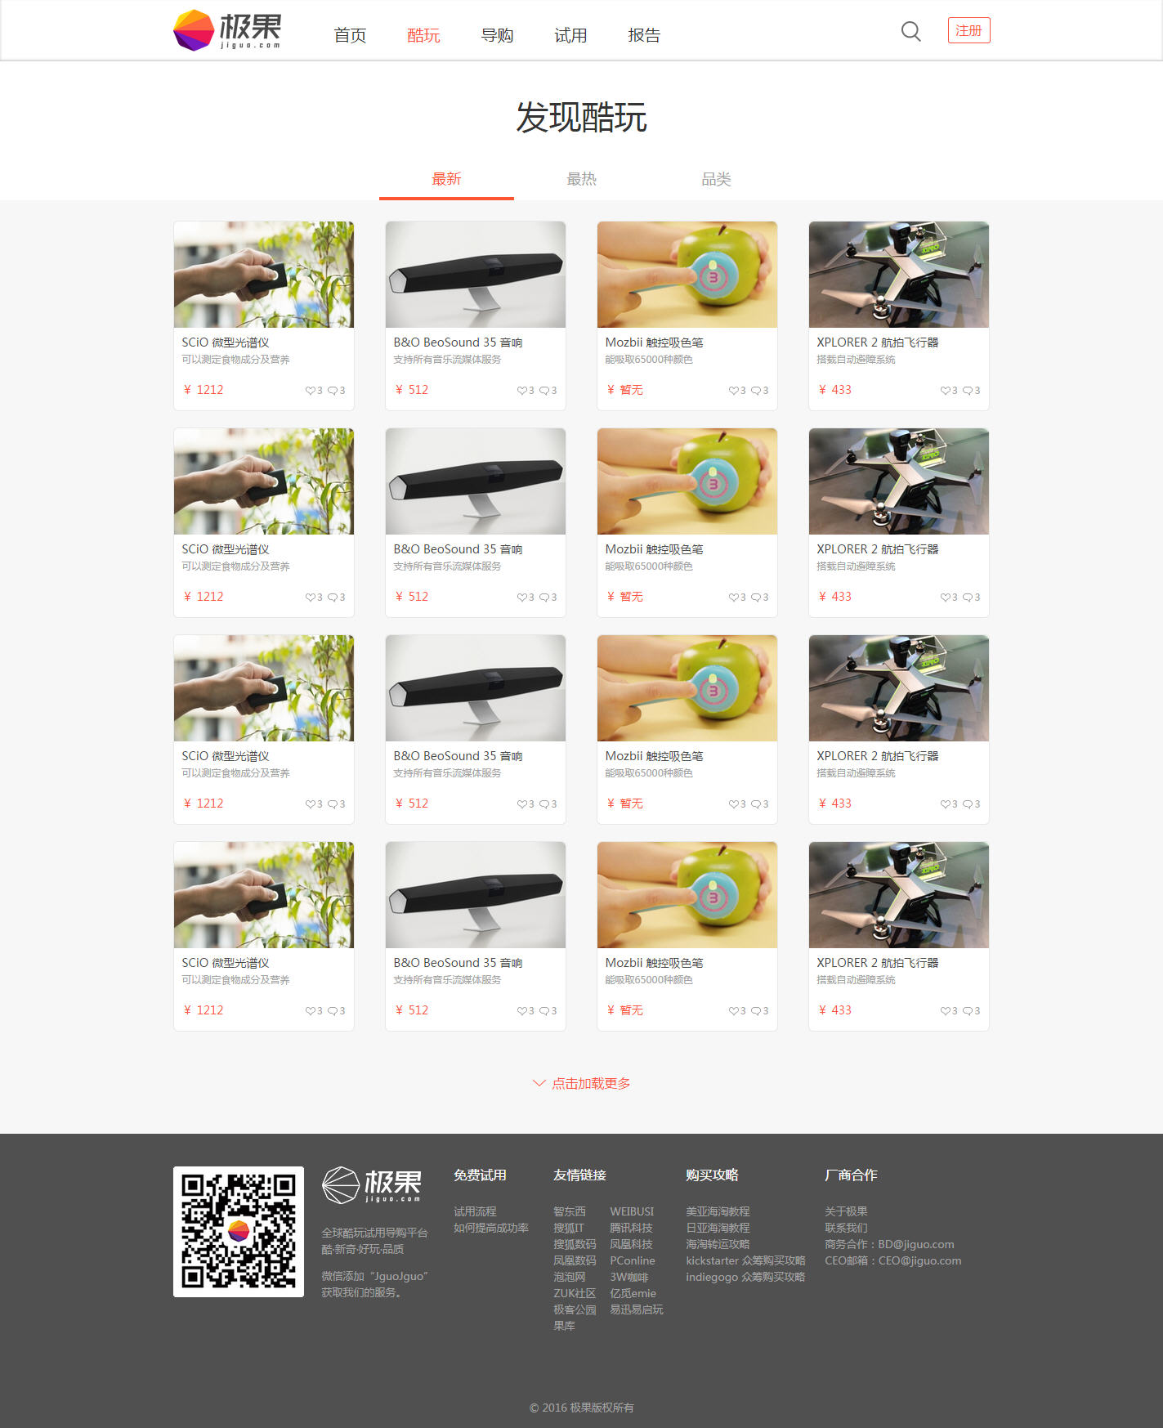
阶段3——制作酷玩模块（1）
制作”最新“页面
使用Ajax+Json实现点击加载更多
使用无序列表排版图片和文本
Notes:
任务分配：阶段3需要小组内人员共同完成，因此讲解完之后，需要小组内人员分工；
讲解指导：
1、网站导航和底部在阶段1已完成，阶段3和阶段4中页面的导航和底部直接拿来使用；
2、简单回顾页面上所有的特效；
3、发现酷玩使用标题标签，最新、最热、类别标签放在<nav>标签中，最新字体红色，下面一红色底线；
4、页面布局、点击加载更多功能均与首页的发现酷玩模块对比讲解；
5、鼠标放在图片上的效果参考Logo图片特效；
6、Ajax的应用，Json保存图片路径、文本和价格；

Slide 18
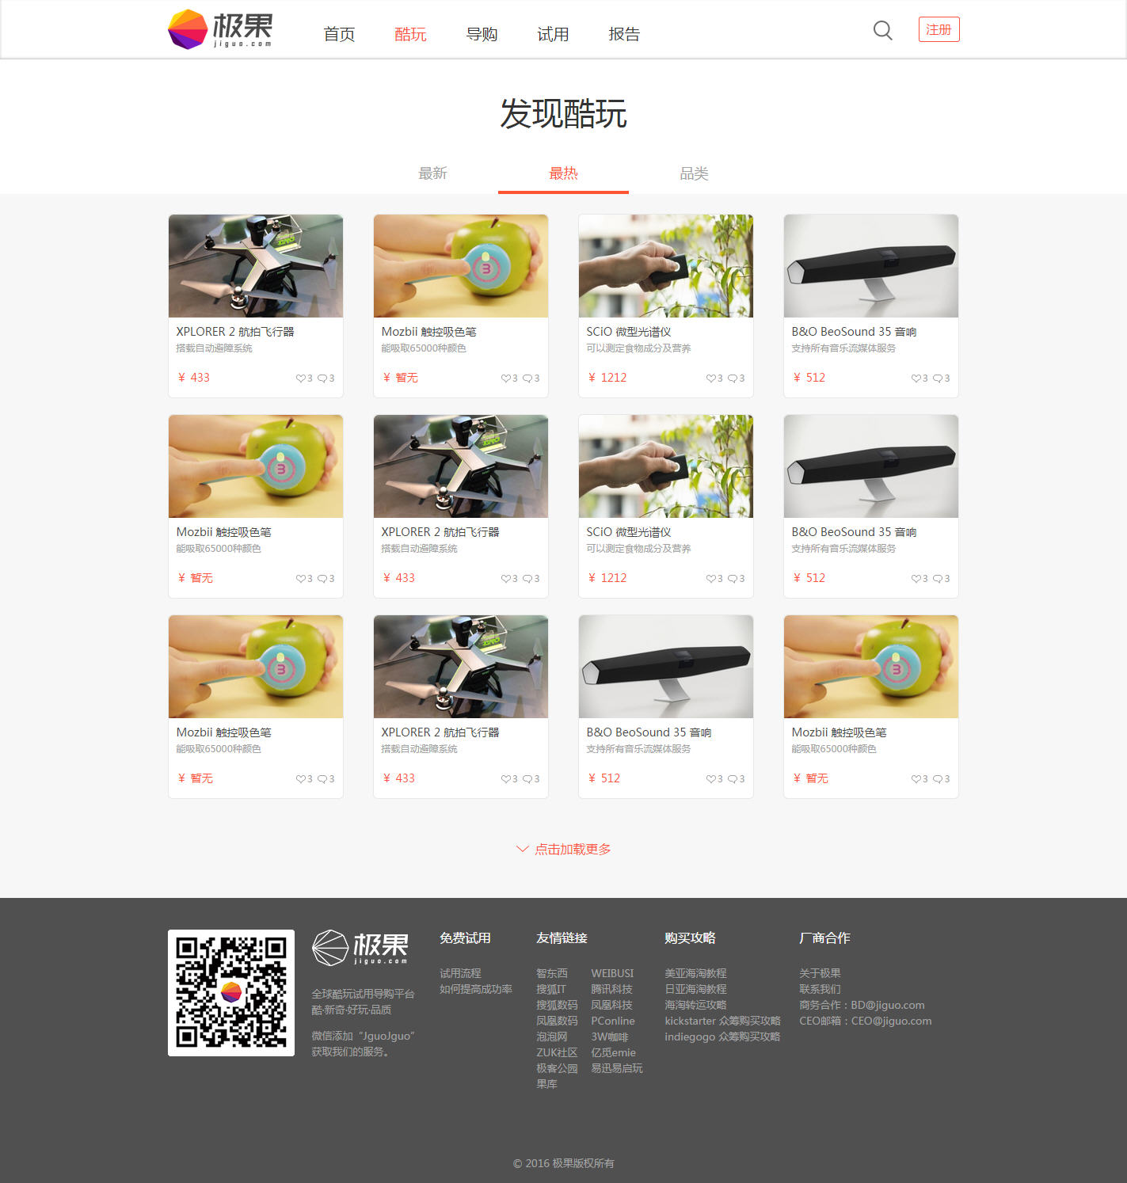
阶段3——制作酷玩模块（2）
制作”最热“页面
使用Ajax+Json实现点击加载更多
使用无序列表排版图片和文本
Notes:
讲解指导：
1、简单回顾页面上所有的特效；
2、最新、最热、类别标签放在<nav>标签中，最热字体红色，下面一红色底线；
3、页面布局、点击加载更多功能均与首页的发现酷玩模块对比讲解；
4、鼠标放在图片上的效果参考Logo图片特效；
5、Ajax的应用，Json保存图片路径、文本和价格；

Slide 19
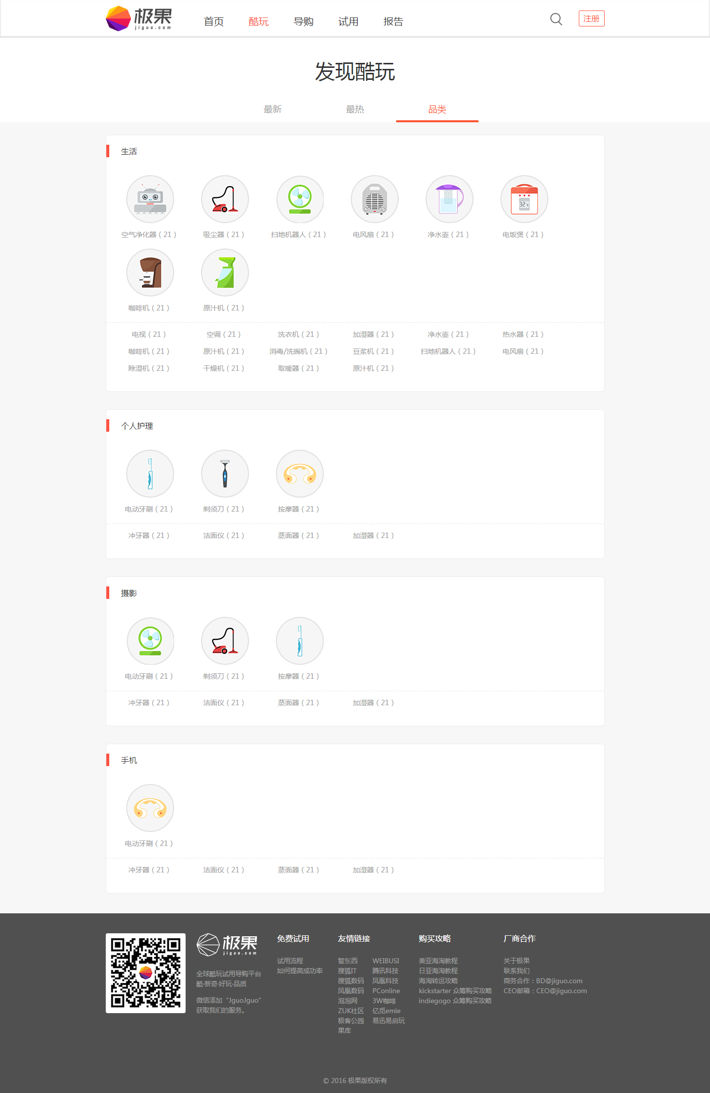
阶段3——制作酷玩模块（3）
制作”品类“页面
制作生活、个人护理、健康、智能穿戴、出行、运动户外、摄影、手机模块
使用自定义列表和无序列表相结合的方式排版各模块内容
Notes:
讲解指导：
1、简单回顾页面上所有的特效；
2、分析页面结构和内容；
3、使用无序列表布局各模块，使用自定义列表排版各模块内的图文混排；
4、使用伪类实现鼠标放在文本上时的字体颜色变化；

Slide 20
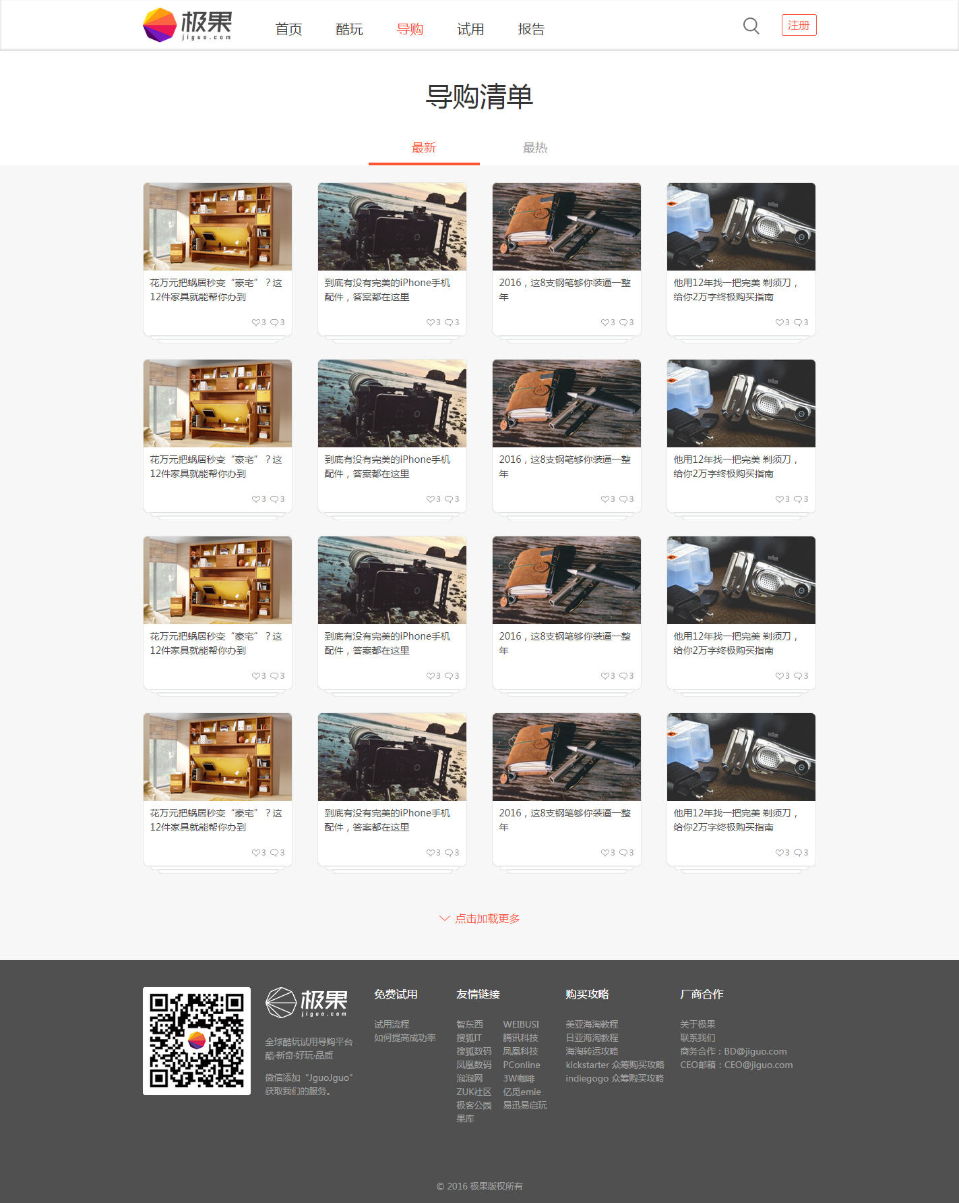
阶段3——制作导购模块(1)
制作”最新“页面
使用Ajax+Json实现点击加载更多
使用无序列表排版图片和文本
Notes:
讲解指导：
1、简单回顾页面上所有的特效；
2、参考酷玩页面（最新、最热页面）；
3、Ajax的应用，Json保存图片路径、文本；

Slide 21
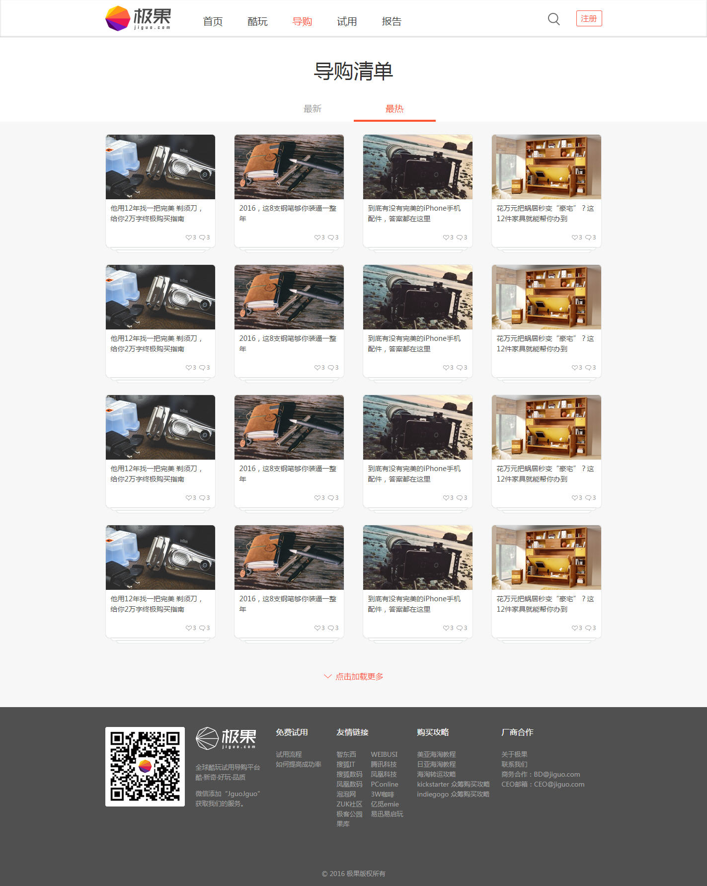
阶段3——制作导购模块(2)
制作”最热“页面
使用Ajax+Json实现点击加载更多
使用无序列表排版图片和文本
Notes:
讲解指导：
1、简单回顾页面上所有的特效；
2、参考酷玩页面（最新、最热页面）
3、Ajax的应用，Json保存图片路径、文本；

Slide 22
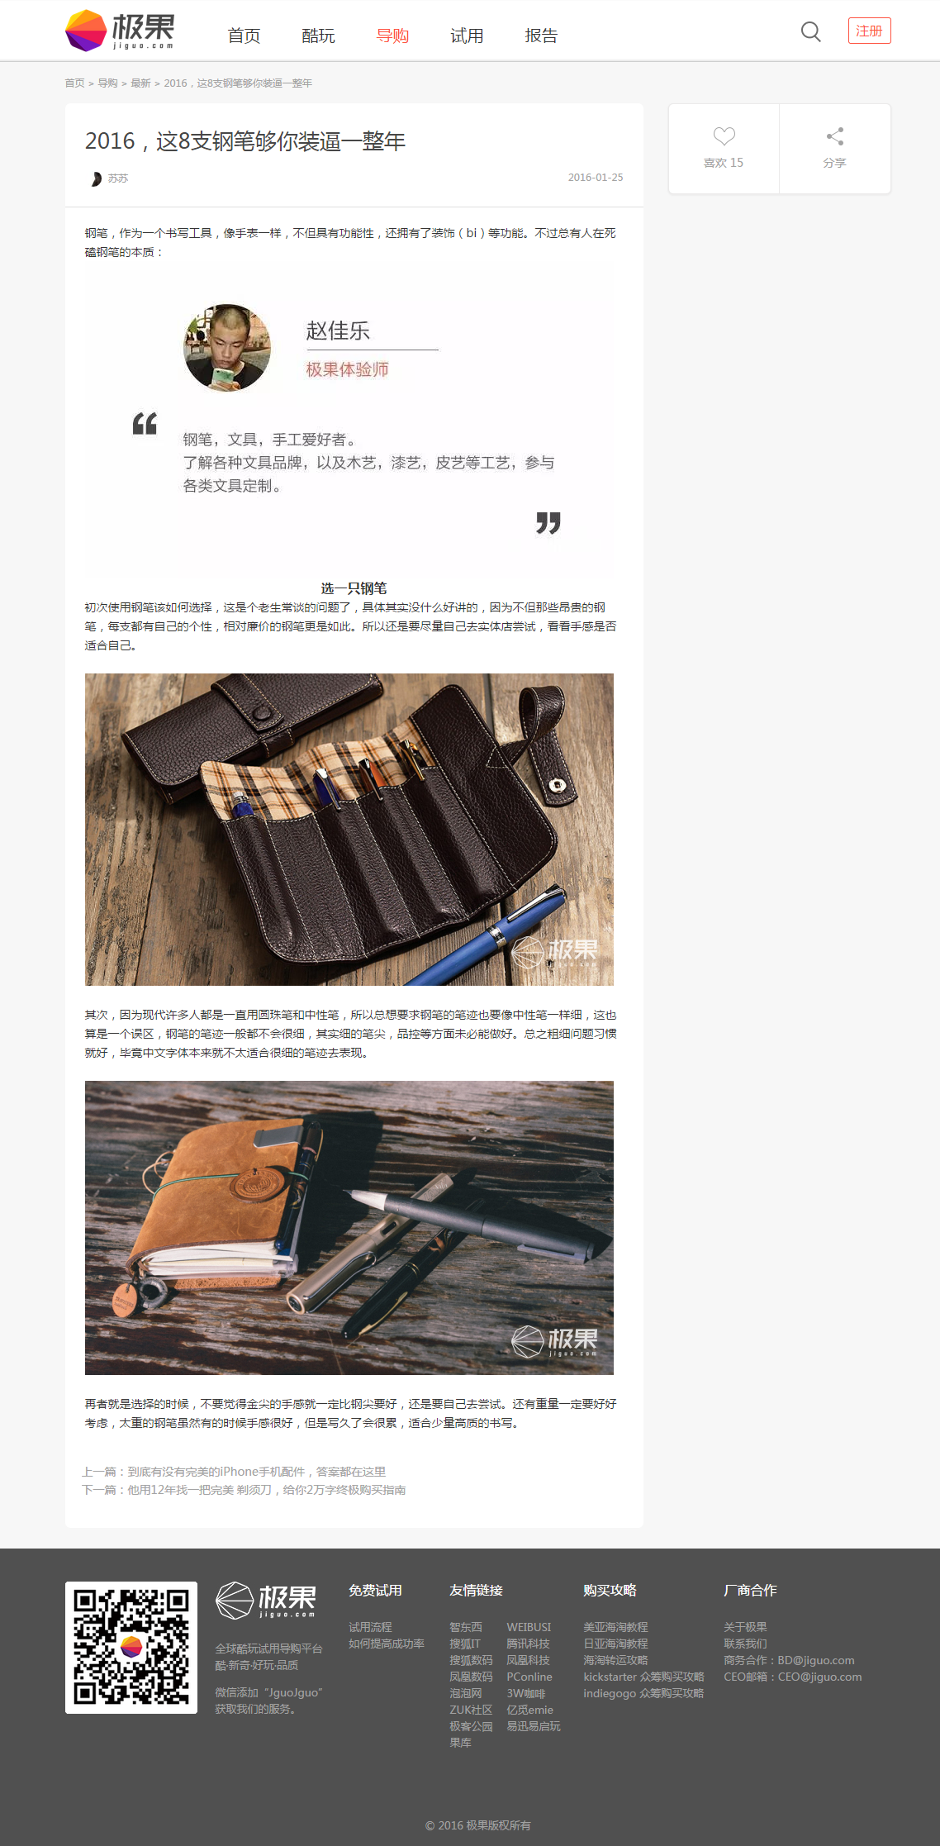
阶段3——制作导购模块(3)
制作产品详情页面
使用HTML5结构元素布局页面
使用自定义列表排版右侧喜欢和分享
使用无序列表排版上一篇和下一篇
Notes:
讲解指导：
1、简单回顾页面上所有的特效；
2、结构的布局使用HTML5结构元素，section排版主体内容，article排版文本章，aside排版一侧的内容；
3、使用P标签排版图片和文本；

Slide 23
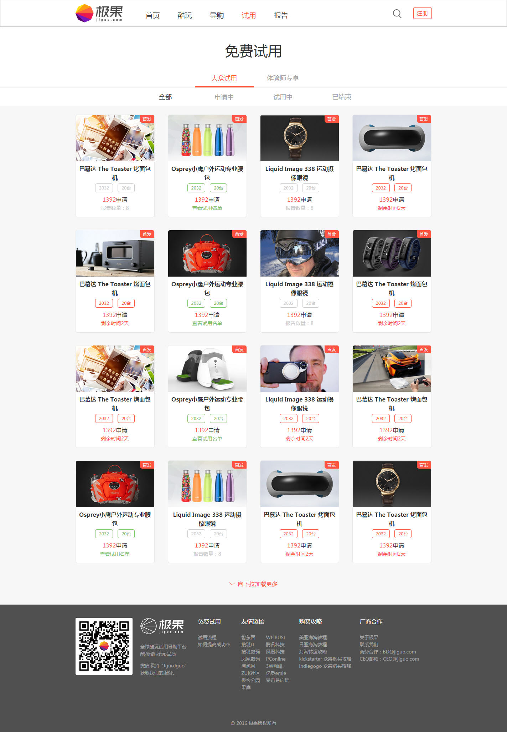
阶段3——制作试用模块（1）
制作”大众试用（全部）“页面
使用Ajax+Json实现向下拉加载更多
使用scroll()处理向下拉加载更多内容
使用自定义列表排版图片和文本
Notes:
讲解指导：
1、简单回顾页面上所有的特效；
2、分析页面整体布局；
3、与首页热门试用模块排版对比讲解，使用dl列表排版，使用定位技术实现图片右上角的文本内容， 以及圆角矩形的实现等；
4、与首页的发现酷玩点击加载更多对比讲解：
1）这里是滚动条向下滚动直至显示”向下拉加载更多“时自动加载图片内容，直至加载完毕；
2）使用鼠标滚动事件scroll，判断滚动条的位置来加载更多内容；
5、再次强调鼠标放在图片上时的效果使用CSS3动画实现；
6、Ajax的应用，Json保存图片路径、文本；

Slide 24
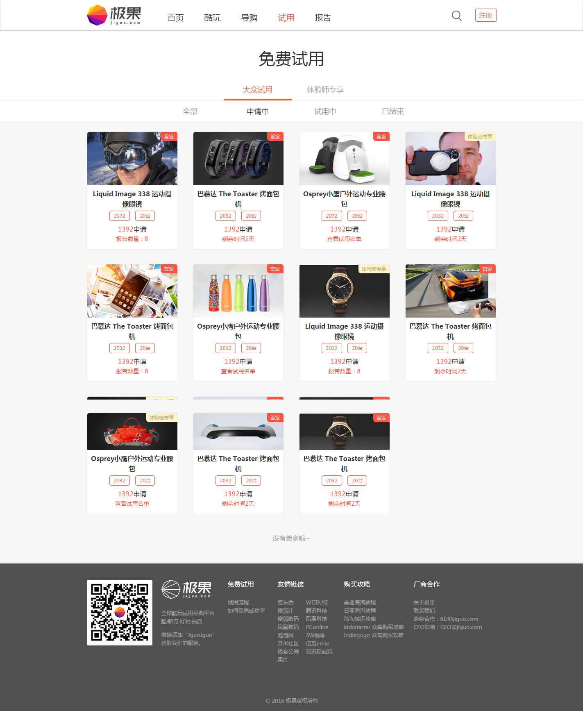
阶段3——制作试用模块（2）
制作”大众试用（申请中）“页面
使用HTML5结构元素布局页面
使用自定义列表排版图片和文本
Notes:
讲解指导：
1、简单回顾页面上所有的特效；
2、与全部页面对比讲解页面整体布局；
3、强调HTML5标签的应用；
4、强调鼠标放在图片上时的效果使用CSS3动画实现；

Slide 25
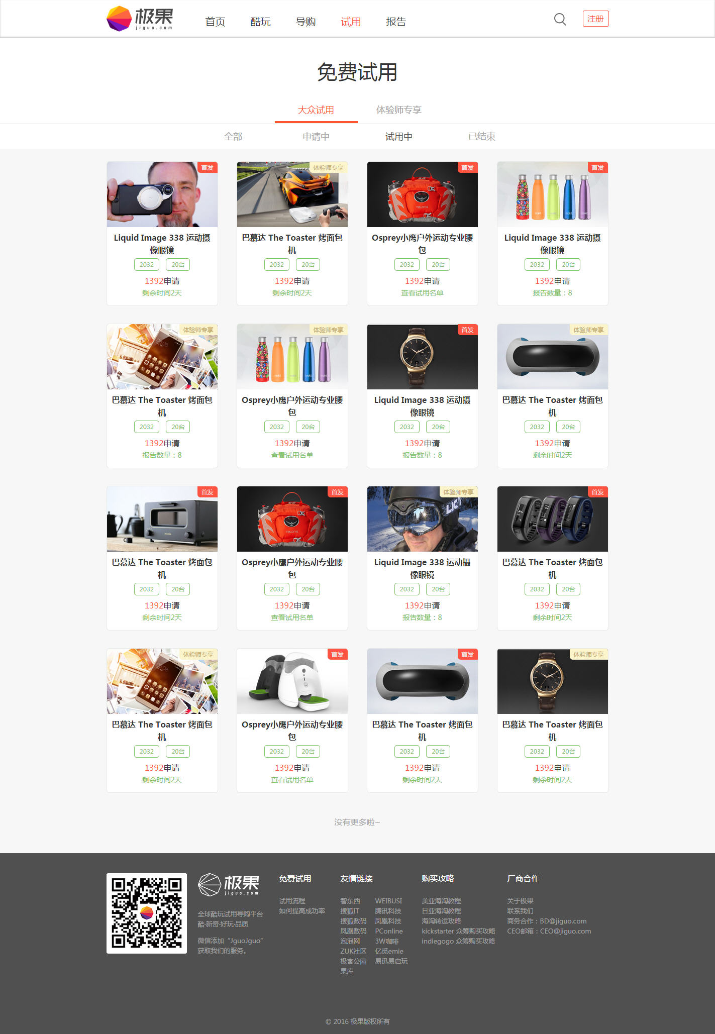
阶段3——制作试用模块（3）
制作”大众试用（试用中）“页面
使用HTML5结构元素布局页面
使用自定义列表排版图片和文本
Notes:
讲解指导：
1、简单回顾页面上所有的特效；
2、与全部页面对比讲解页面整体布局；
3、强调HTML5标签的应用；
4、强调鼠标放在图片上时的效果使用CSS3动画实现；

Slide 26
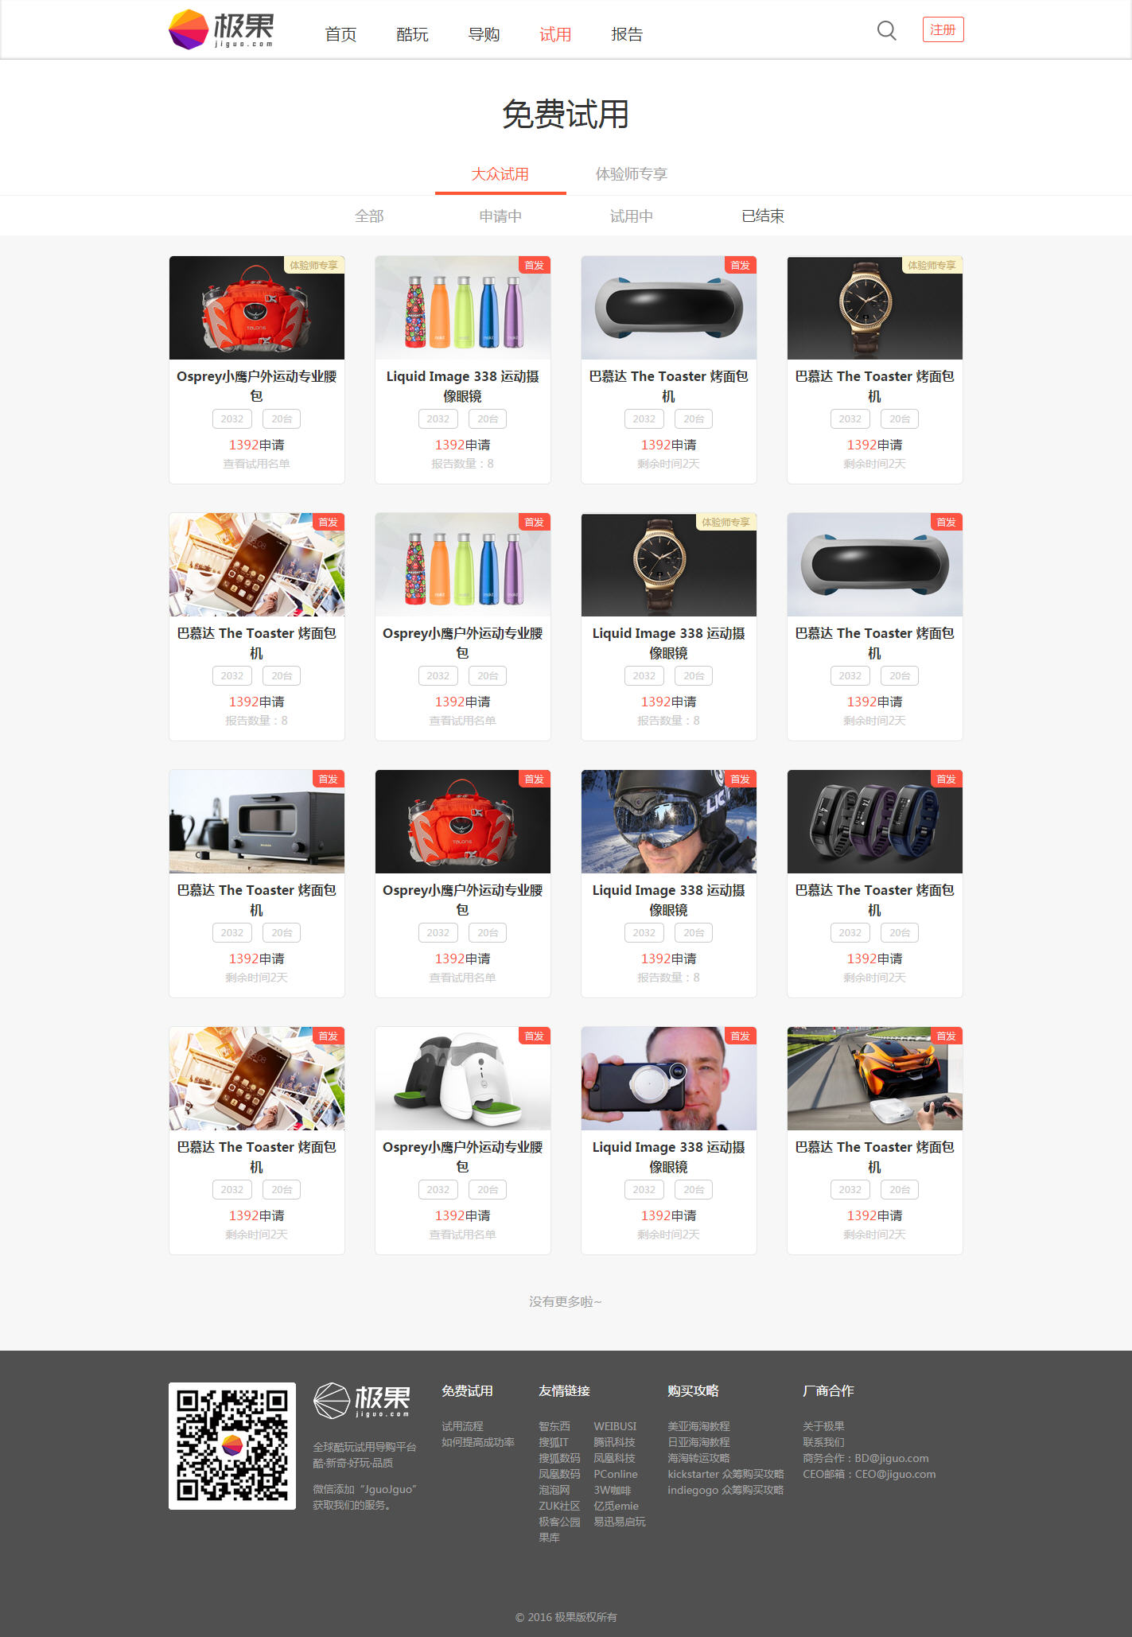
阶段3——制作试用模块（4）
制作”大众试用（已结束）“页面
使用HTML5结构元素布局页面
使用自定义列表排版图片和文本
Notes:
讲解指导：
1、简单回顾页面上所有的特效；
2、与全部页面对比讲解页面整体布局；
3、强调HTML5标签的应用；
4、强调鼠标放在图片上时的效果使用CSS3动画实现；

Slide 27
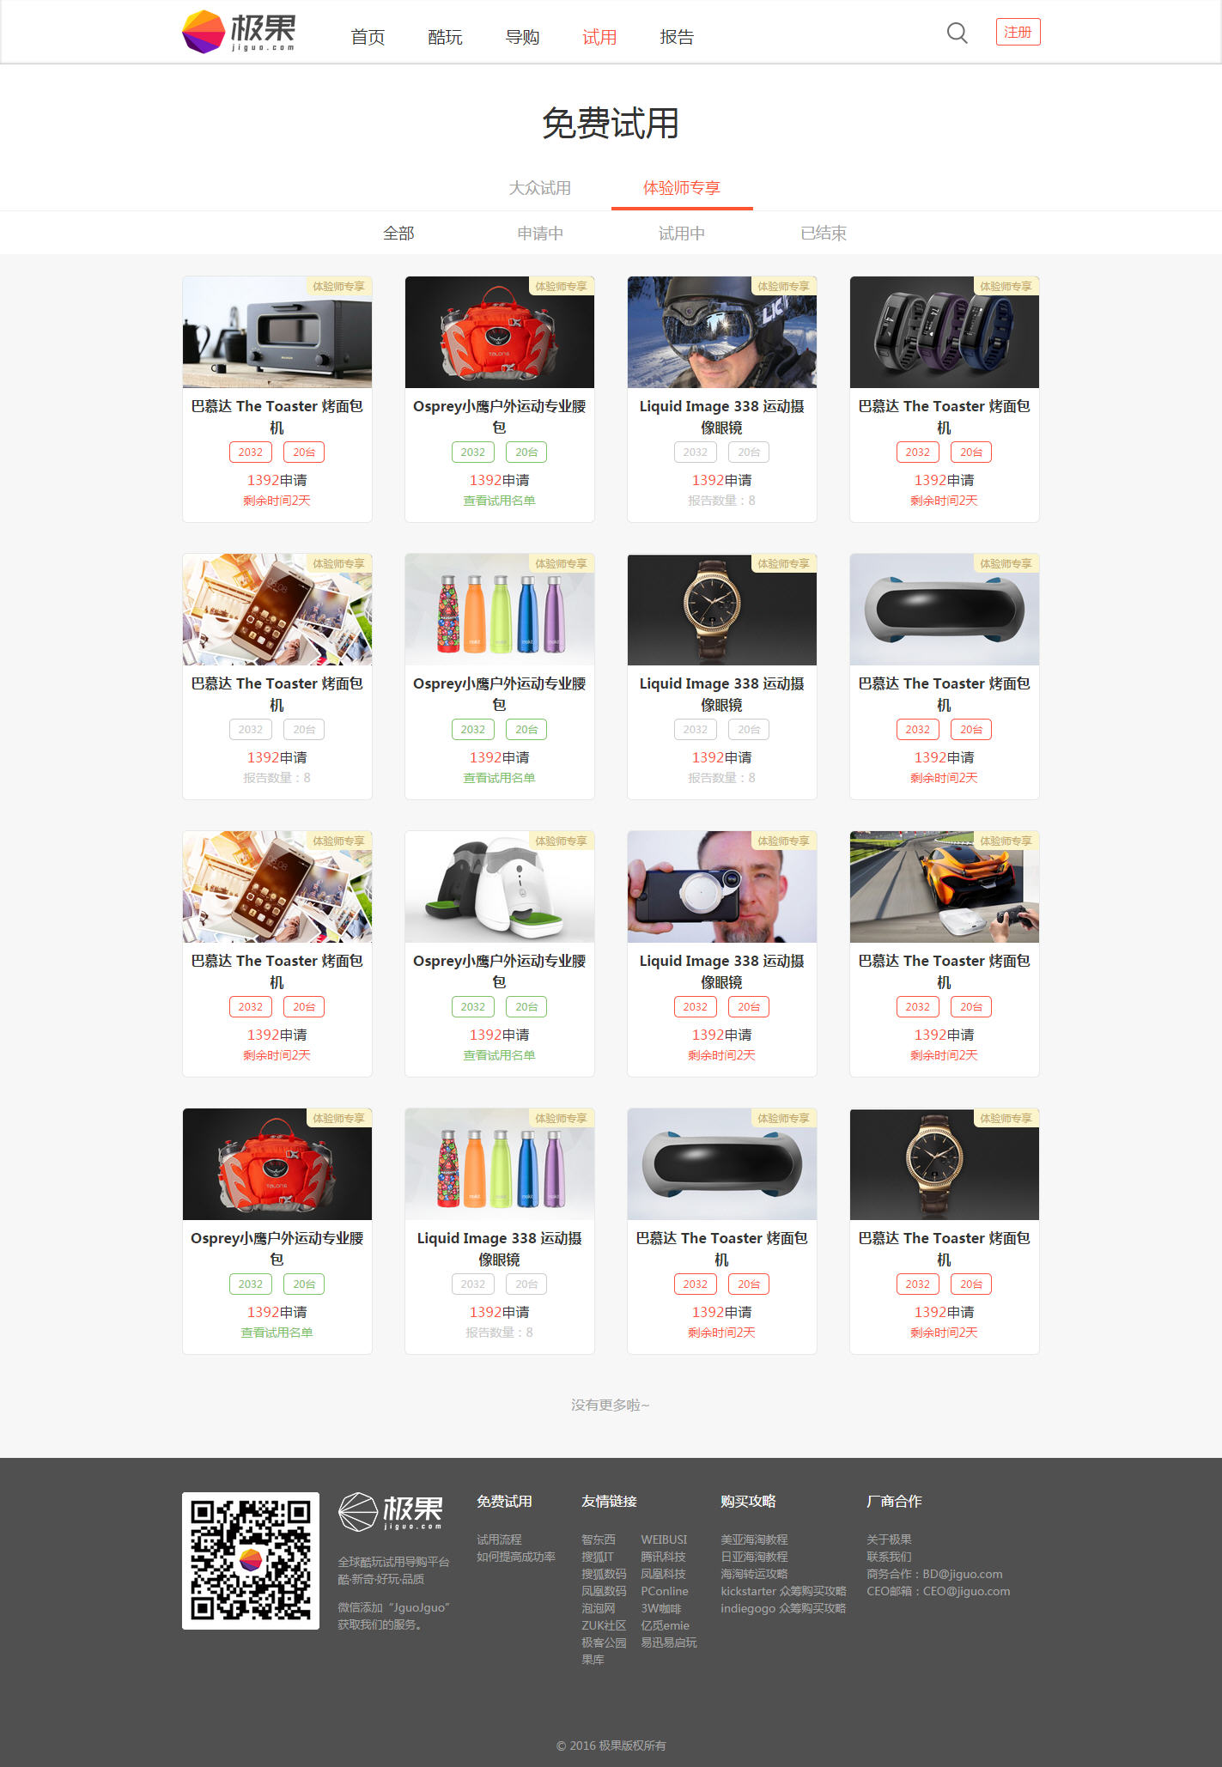
阶段3——制作试用模块（5）
制作”体验师专享“页面
使用HTML5结构元素布局页面
使用自定义列表排版图片和文本
Notes:
讲解指导：
1、简单回顾页面上所有的特效；
2、与全部页面对比讲解页面整体布局；
3、强调HTML5标签的应用；
4、强调鼠标放在图片上时的效果使用CSS3动画实现；

Slide 28
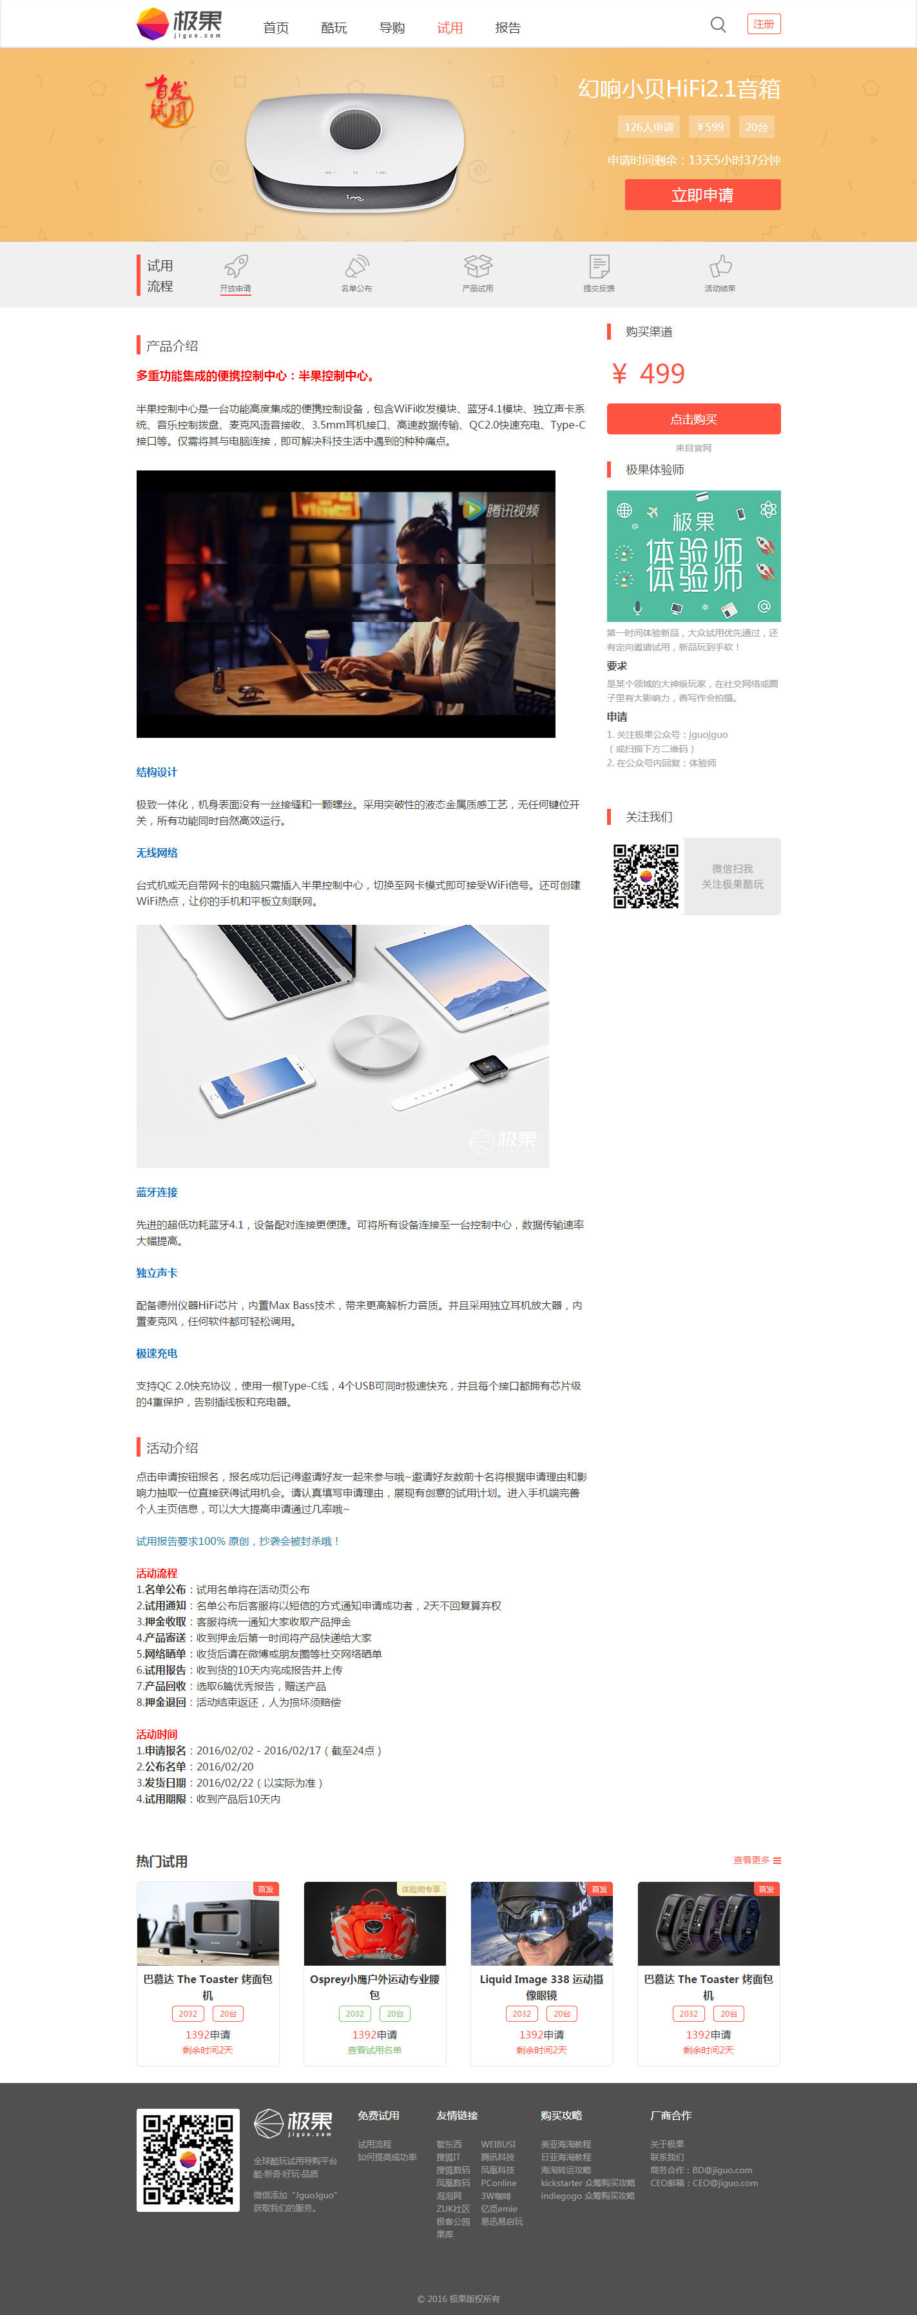
阶段3——制作试用模块（6）
制作产品详情页面
使用HTML5结构元素布局页面
使用自定义列表布局试用流程和热门试用
Notes:
讲解指导：
1、简单回顾页面上所有的特效；
2、分析页面布局，使用HTML5结构元素布局页面；
3、焦点图效果使用制作首页时的代码；
4、热门试用参考前面页面完成的图文排版；
5、产品详细和活动介绍主要使用段落标签排版；

Slide 29
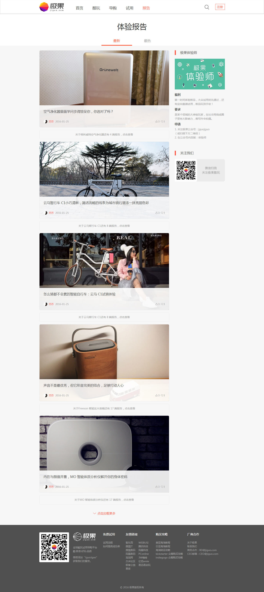
阶段3——制作报告模块（1）
制作”最新“页面
使用无序列表排版图片和文本
使用Ajax+Json实现点击加载更多
Notes:
讲解指导：
1、简单回顾页面上的效果，主要是鼠标放在图片上的动画效果，单击加载更多显示更多内容；
2、分析页面结构，使用HTML5结构标签布局；
3、Ajax的应用，Json保存图片路径、文本、体验者、时间；
4、如何把Json中的数据加载到页面中；

Slide 30
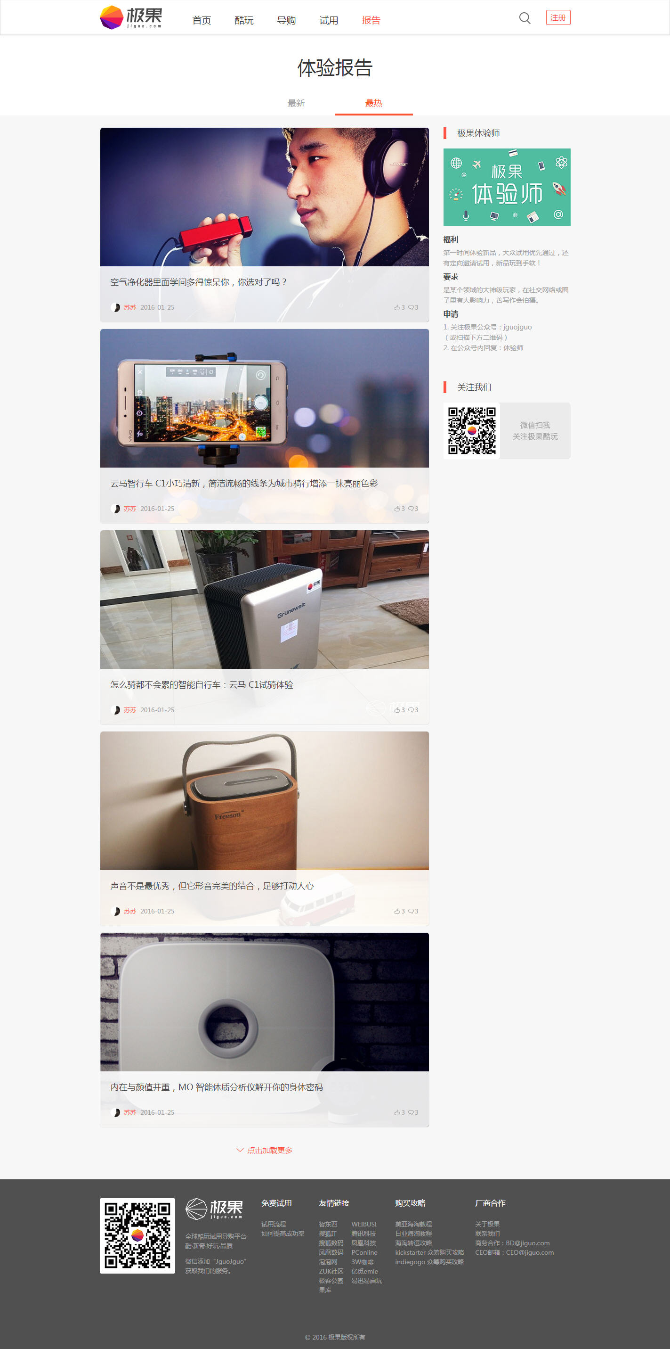
阶段3——制作报告模块（2）
制作”最热“页面
使用无序列表排版图片和文本
使用Ajax+Json实现点击加载更多
Notes:
讲解指导：
1、简单回顾页面上的效果，主要是鼠标放在图片上的动画效果，单击加载更多显示更多内容；
2、分析页面结构，使用HTML5结构标签布局；
3、Ajax的应用，Json保存图片路径、文本、体验者、时间；
4、如何把Json中的数据加载到页面中；
任务分配：教员记录每个学员完成的模块或页面；

Slide 31
抽查
抽查阶段3完成的情况
每个小组至少抽查一个
共性问题集中讲解
Notes:
教学指导：
xxxxxxx

Slide 32
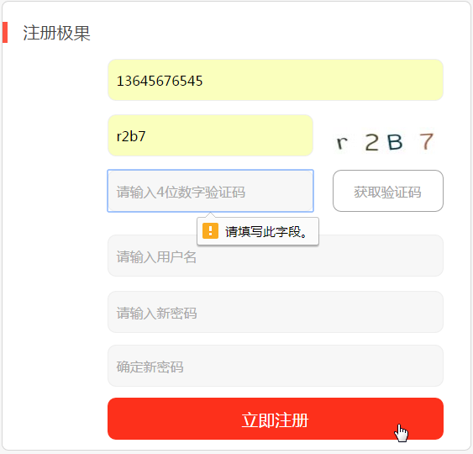
阶段4——制作注册页面
使用HTML5表单属性验证输入内容的合理性
所有输入框均不能为空
验证码必须是4位数字
两次输入的密码必须一致
Notes:
讲解指导：
1、打开页面简单回顾页面的制作要求、验证要求；
2、强调使用HTML5表单属性进行验证；

Slide 33
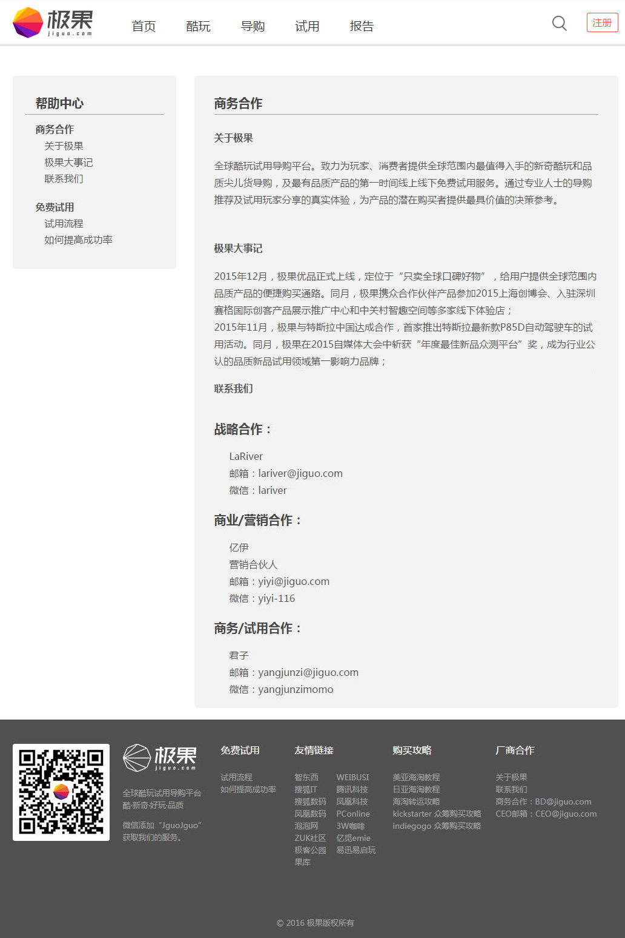
阶段4——制作帮助中心模块（1）
制作“商务合作”页面
页面左侧菜单使用锚链接实现单击菜单直接跳转至指定位置
使用HTML5结构元素排版页面内容
Notes:
讲解指导：
1、仅说明左侧需要锚链接实现即可；
2、实现效果与提供的效果图一致即可；

Slide 34
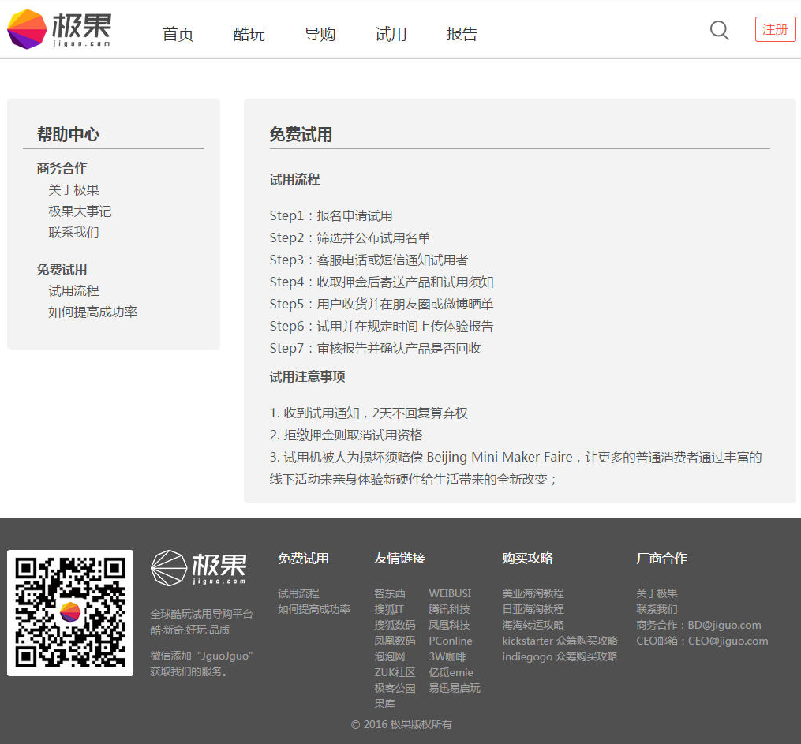
阶段4——制作帮助中心模块（2）
制作“免费试用”页面
页面左侧菜单使用锚链接实现单击菜单直接跳转至指定位置
使用HTML5结构元素排版页面内容
Notes:
讲解指导：
1、仅说明左侧需要锚链接实现即可；
2、实现效果与提供的效果图一致即可；

Slide 35
抽查
抽查阶段4完成的情况
每个小组至少抽查一个
共性问题集中讲解
Notes:
教学指导：
xxxxxxx

Slide 36

项目总结
作品展示
讲解要点
完成情况、技能总结、经验分享、项目收获
表达要求
清晰流畅、有条理、重点突出

